Slide 1
Orlofsnefnd Fíh
Endurbætur á húsnæði í eigu Fíh á Suðurlandi

Slide 2
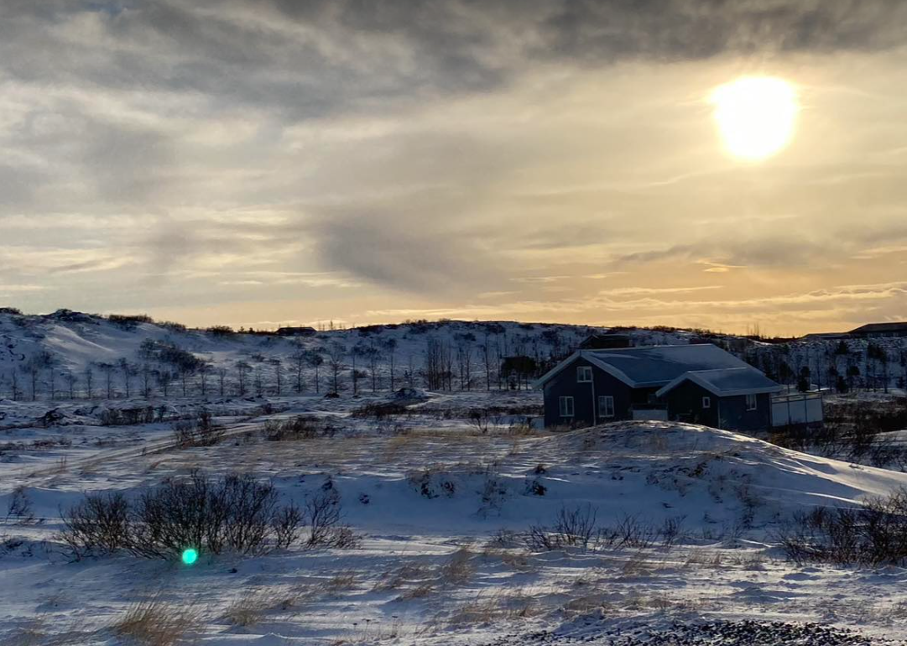
Lokastígur 3
Farið var í endurbætur á húsbúnaði og eldhúsborðplötu í janúar 2023

Slide 3
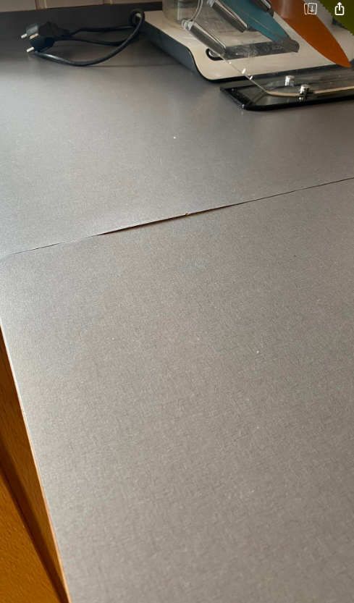
Lokastígur 3 – borðplata í eldhúsi ónýt.
Sett ný borðplata og veggflísar í eldhús

Slide 4
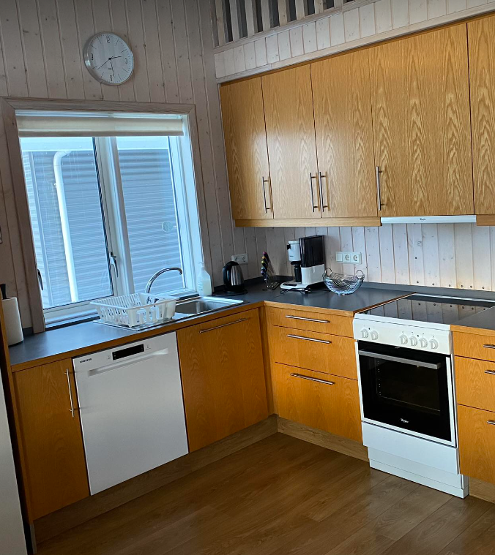
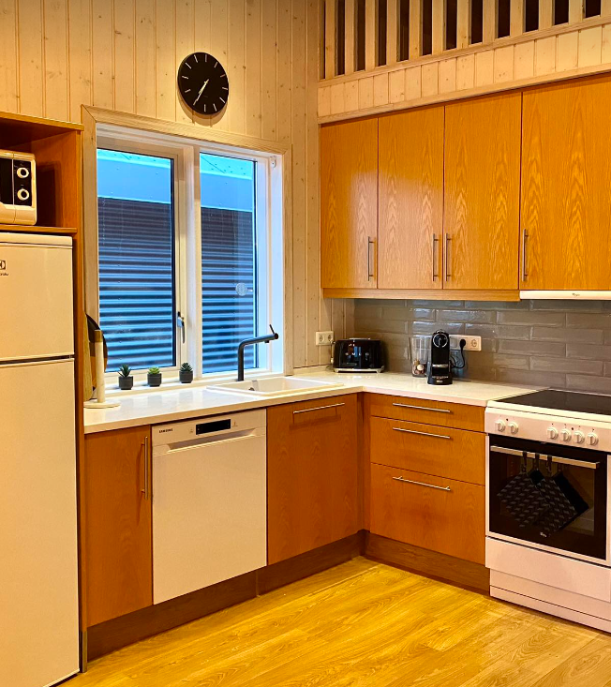
Lokastígur 3 –
fyrir breytingar
Lokastígur 3 –
eftir breytingar

Slide 5
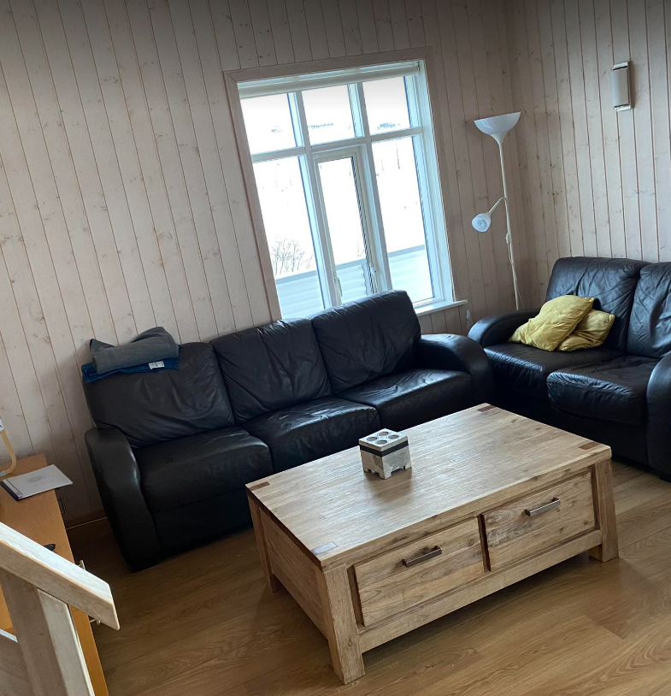
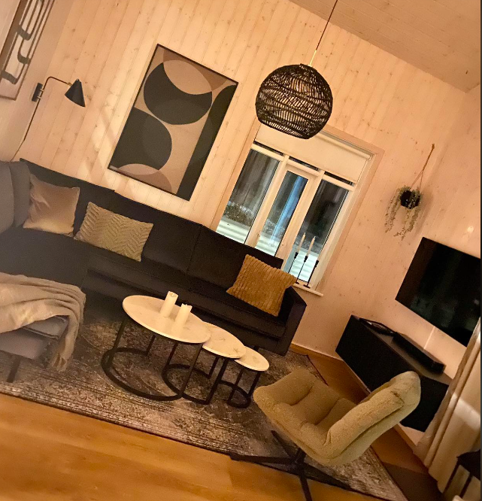
Lokastígur 3 –
fyrir breytingar
Lokastígur 3 –
eftir breytingar

Slide 6
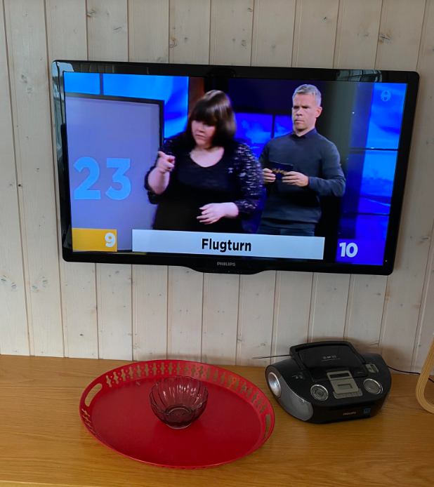
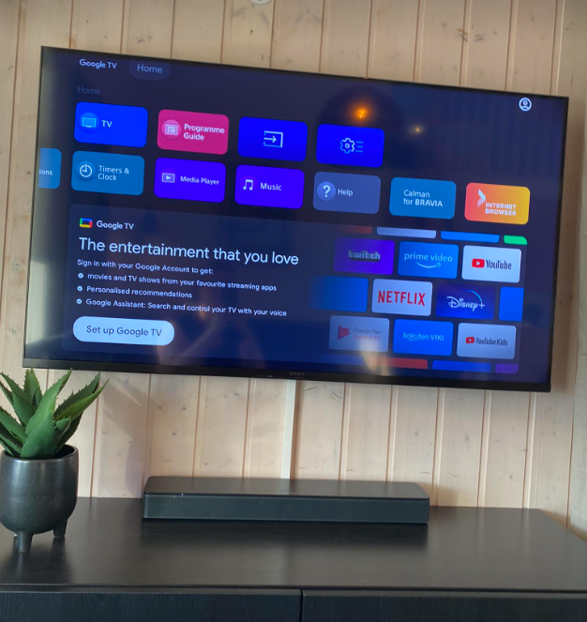
Lokastígur 3 –
fyrir breytingar
Lokastígur 3 –
eftir breytingar

Slide 7
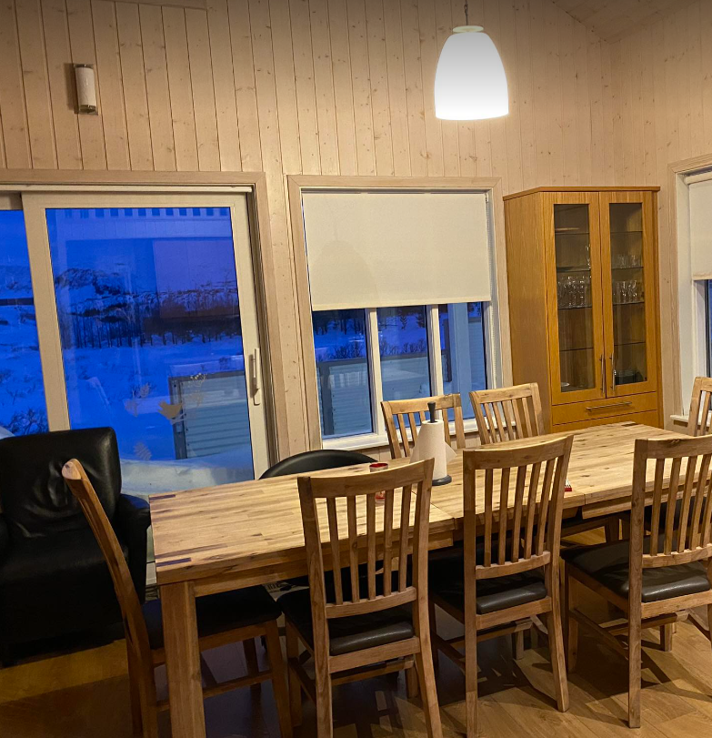
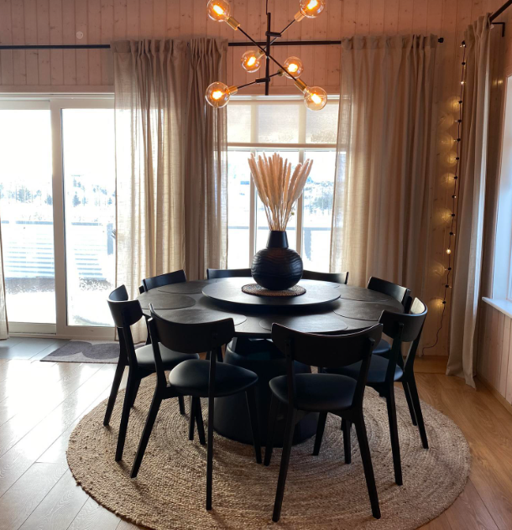
Lokastígur 3 –
fyrir breytingar
Lokastígur 3 –
eftir breytingar

Slide 8
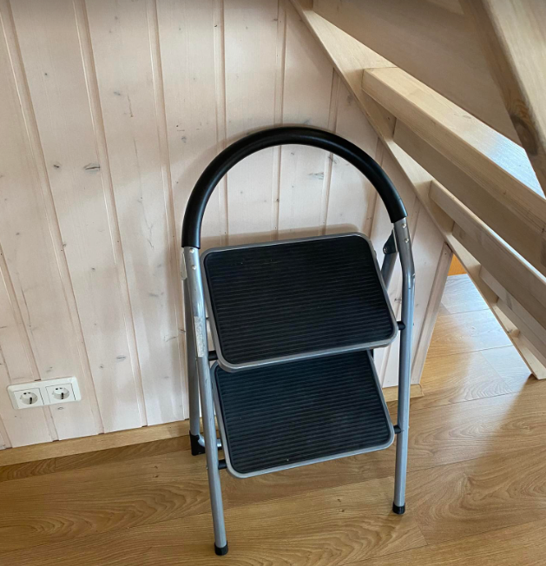
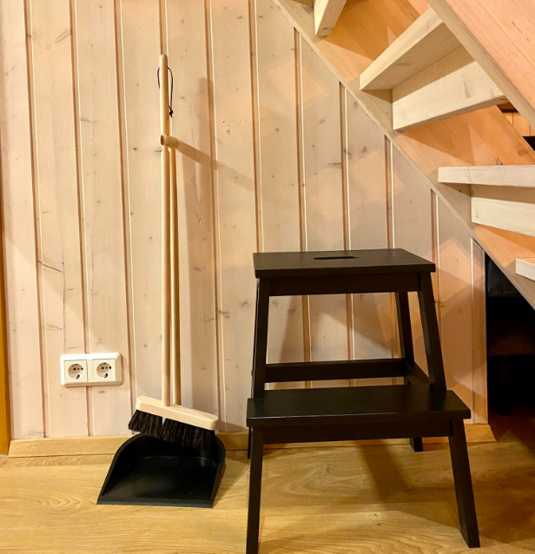
Lokastígur 3 –
fyrir breytingar
Lokastígur 3 –
eftir breytingar

Slide 9
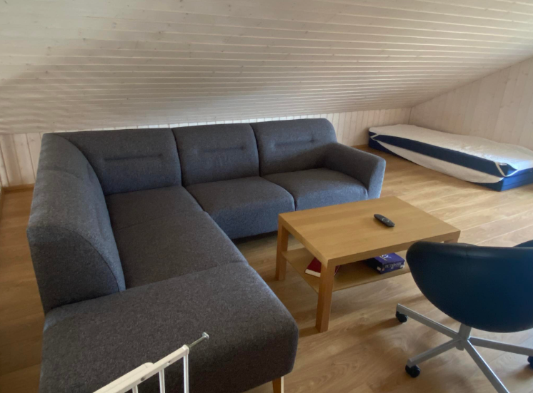
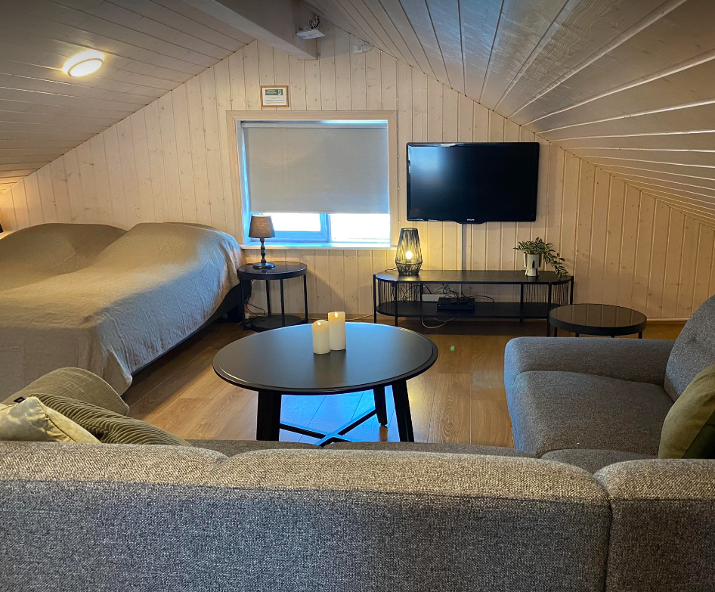
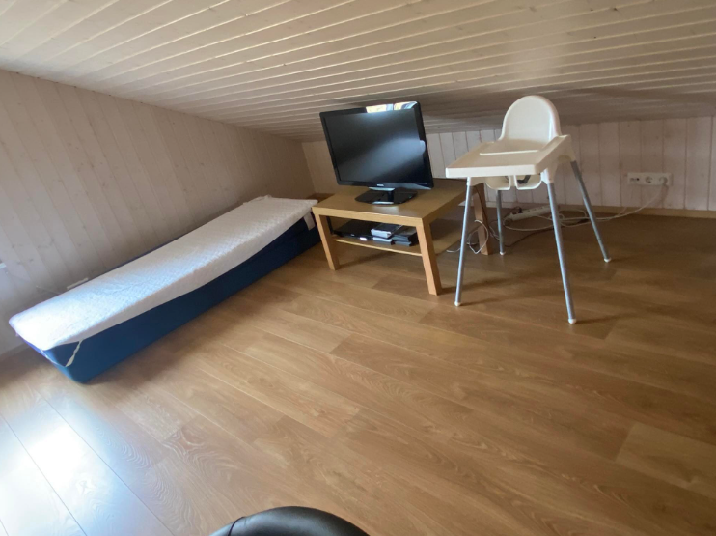
Lokastígur 3 –
eftir breytingar
Lokastígur 3 –
fyrir breytingar

Slide 10
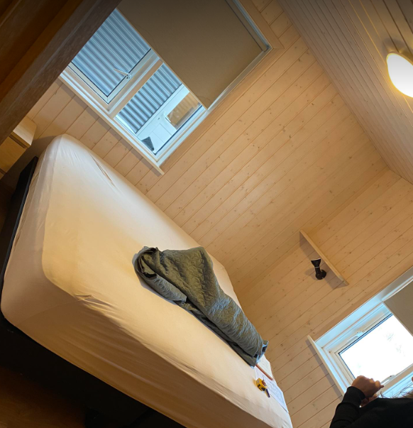
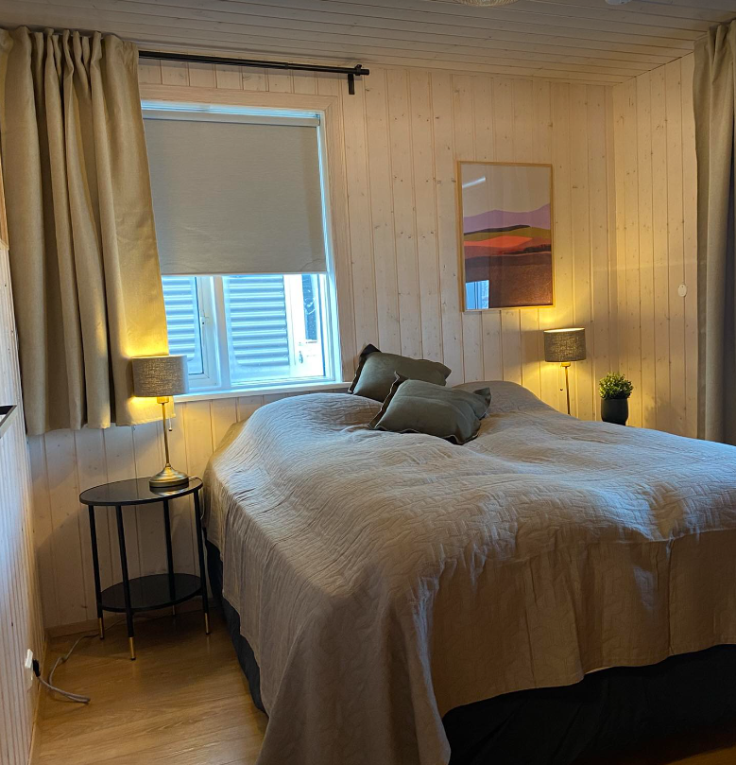
Lokastígur 3 –
eftir breytingar
Lokastígur 3 –
fyrir breytingar

Slide 11
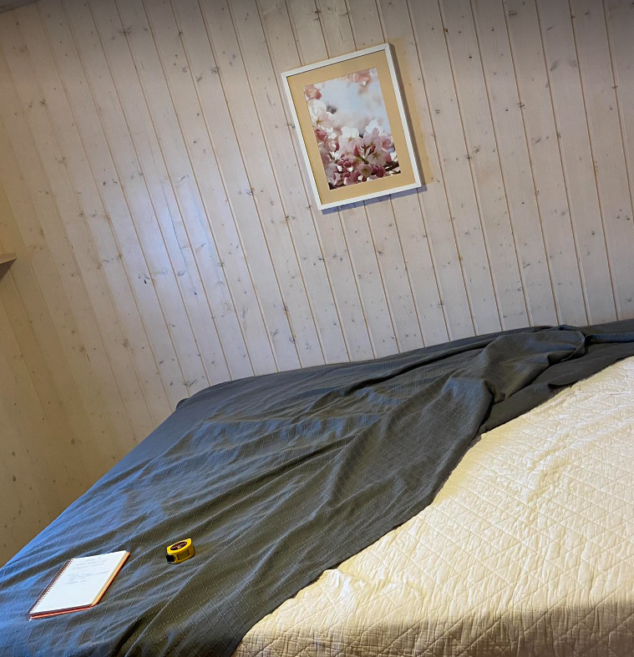
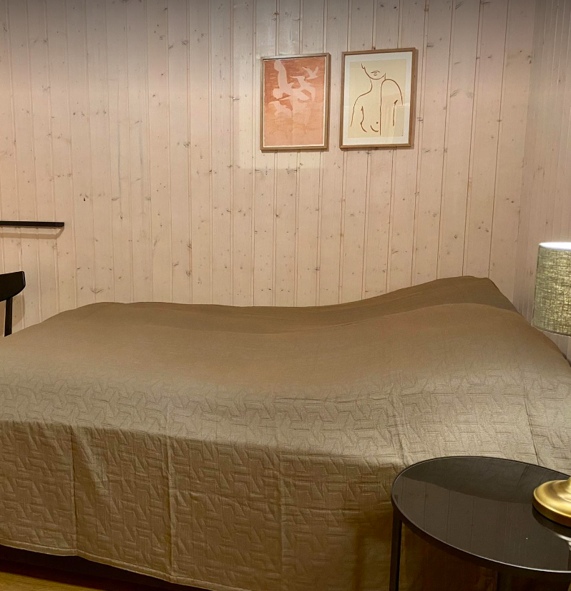
Lokastígur 3 –
fyrir breytingar
Lokastígur 3 –
eftir breytingar

Slide 12
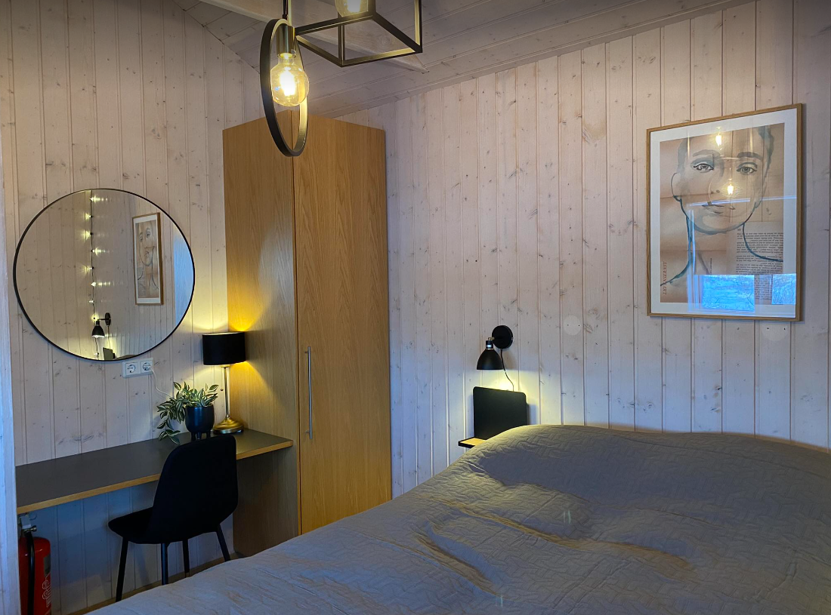
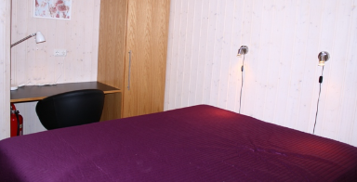
Lokastígur 3 –
eftir breytingar
Lokastígur 3 –
fyrir breytingar

Slide 13
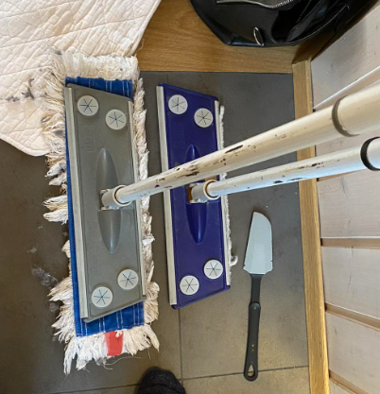
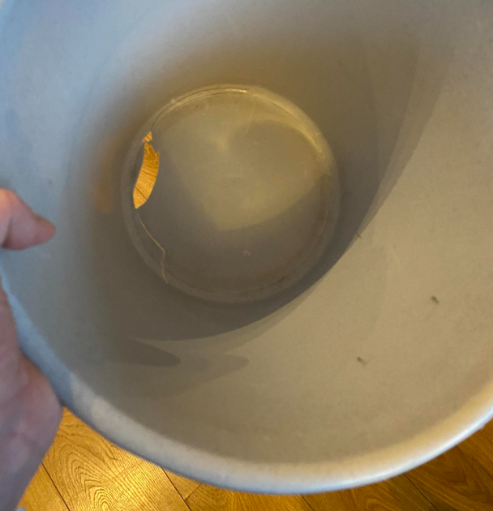
Ónýt ræsti áhöld

Slide 14
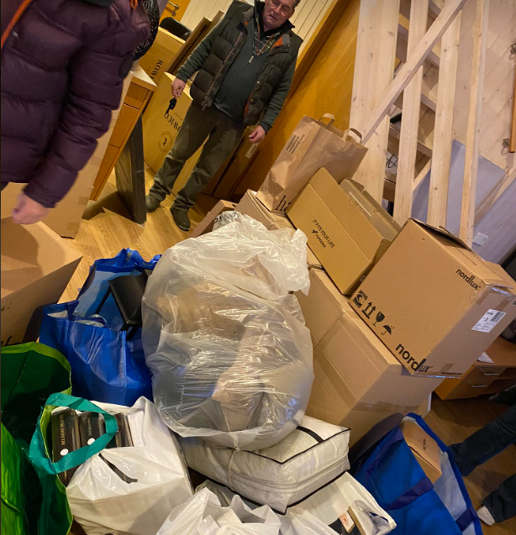
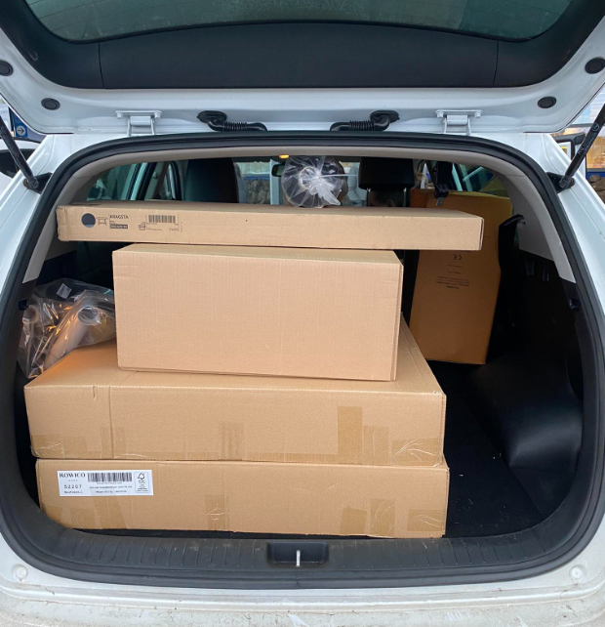
Lokastígur 3 – mikil vinna á bak við endurbætur, margar verslunarferðir, fullir bílar af nýjum búnaði, rusli og endalaust verið að skrúfa hluti saman ;)

Slide 15
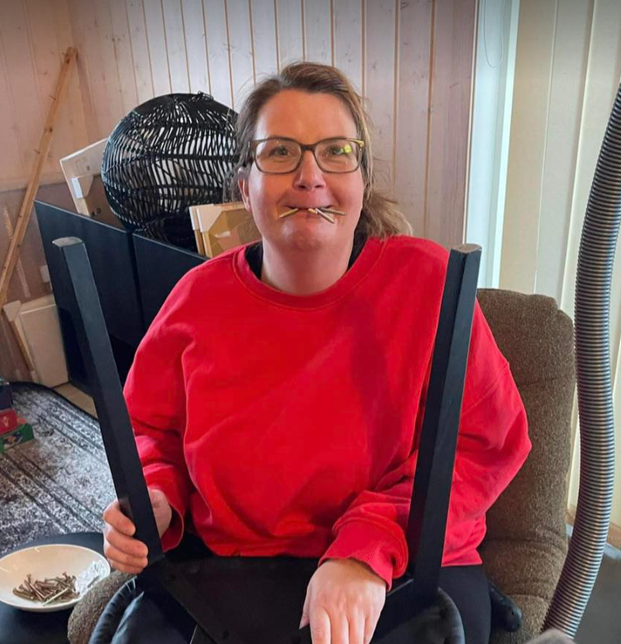
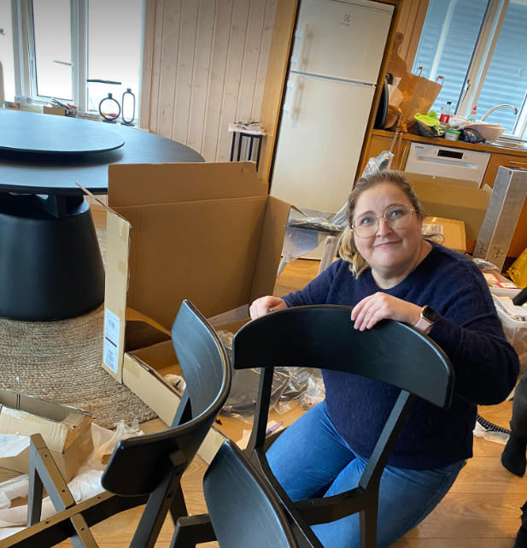
Skrúfa, skrúfa

Slide 16
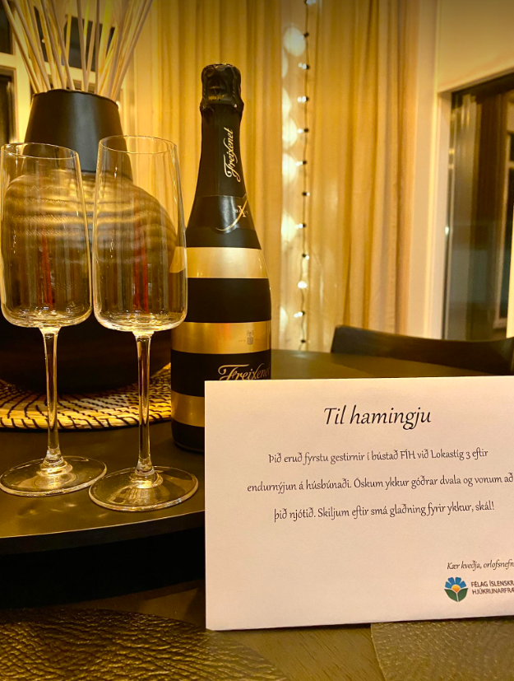
Freyðivín og skilaboð frá orlofsnefnd beið fyrstu gesta í Lokastíg 3 eftir endurbætur

Slide 17
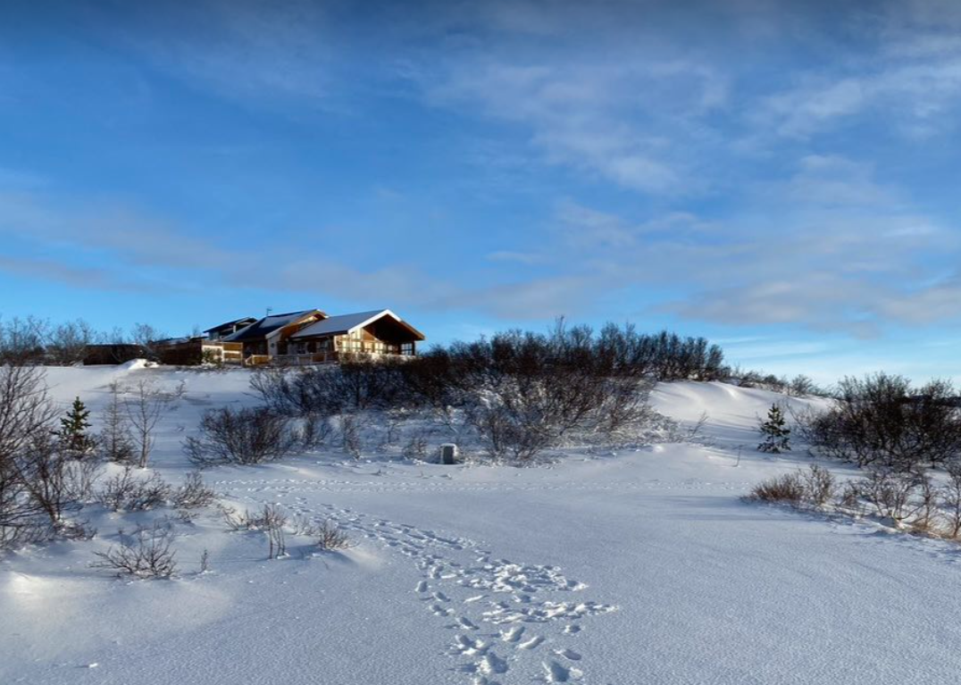
Lokastígur 4
Rakaskemmd í geymslu/sturtu herbergi. Farið í lagfæringar í febrúar/mars
Þurfti að skipta um gólfefni og panel út af rakaskemmdum
Í rýminu var sturta og þvottahúsvaskur. Þar var hvorki handlaug né salerni. Þetta er rýmið sem er gengið í gegnum til að fara út í heita pottinn.
Rýmið er stórt og því ákveðið að bæta við salerni, handlaug og þvottavél.
Í maí settum við nýjan beini (router,) sjónvarp og hljóðstöng. Einnig var pallurinn þrifinn og borið á hann fyrir sumarið
Eftir er að laga: Parket er ónýtt vegna vatnstjóns og það þarf að fara í endurbætur eldhúsinnréttingu og á húsbúnaði. Stefnt er að gera það í febrúar 2024

Slide 18
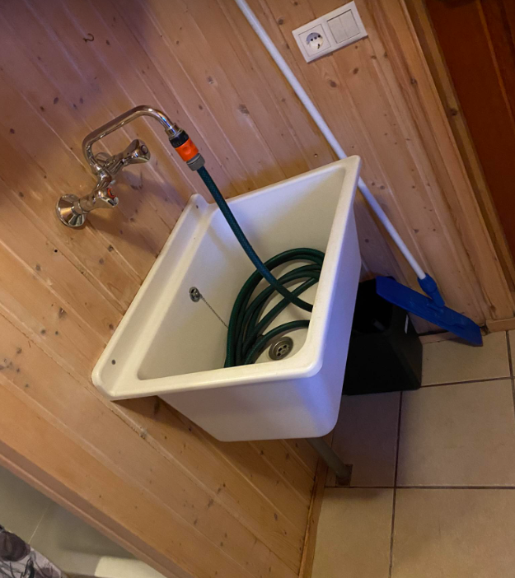
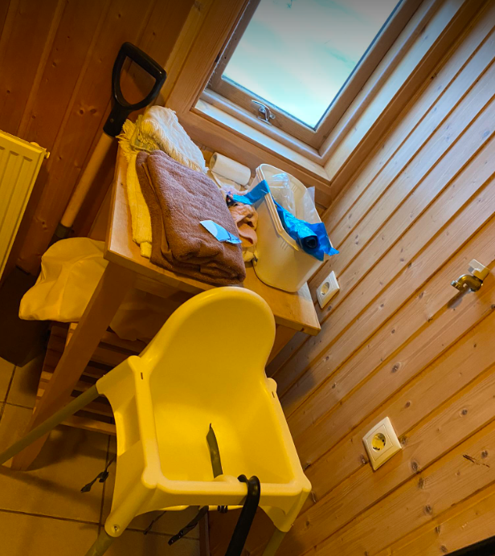
Lokastígur 4 – hér er gegnið út í heita pottinn
Restin af herberginu var notað sem geymsla fyrir allskonar dót
Hér var sturta með sturtuhengi og þar fyrir framan var rakaskemmd í flísum og panel

Slide 19
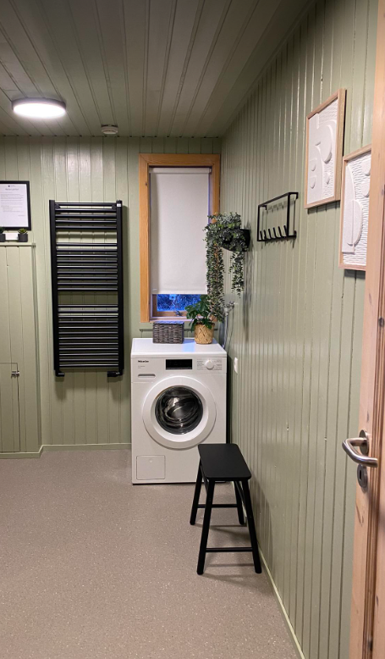
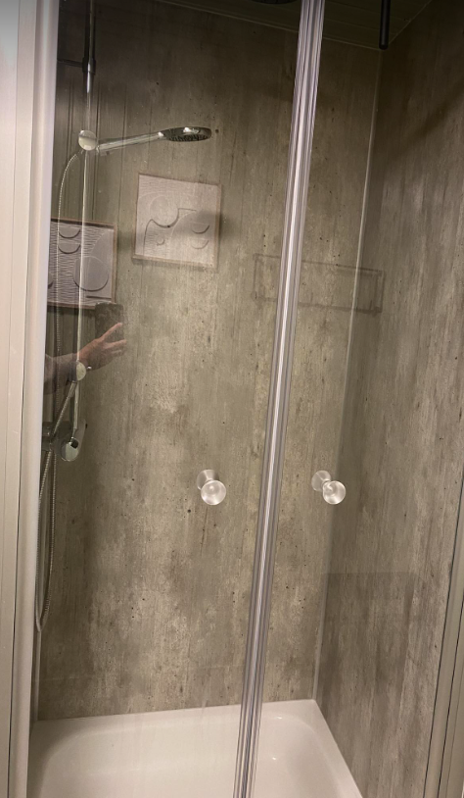
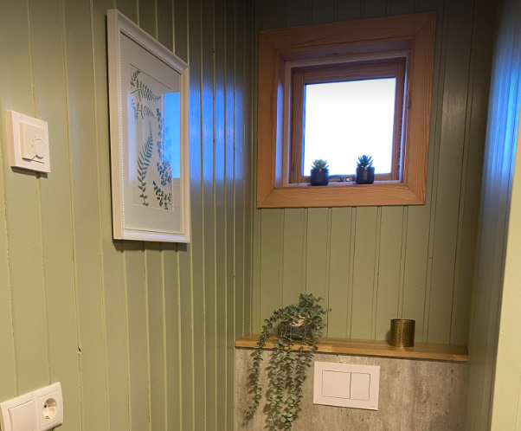
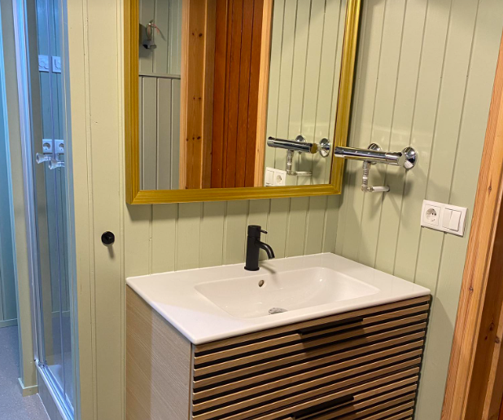
Lokastígur 4 –
eftir breytingar

Slide 20
Lokastígur 4 –
Settum upp nýtt sjónvarp, nýjan beini (router) og hljóðstöng

Slide 21
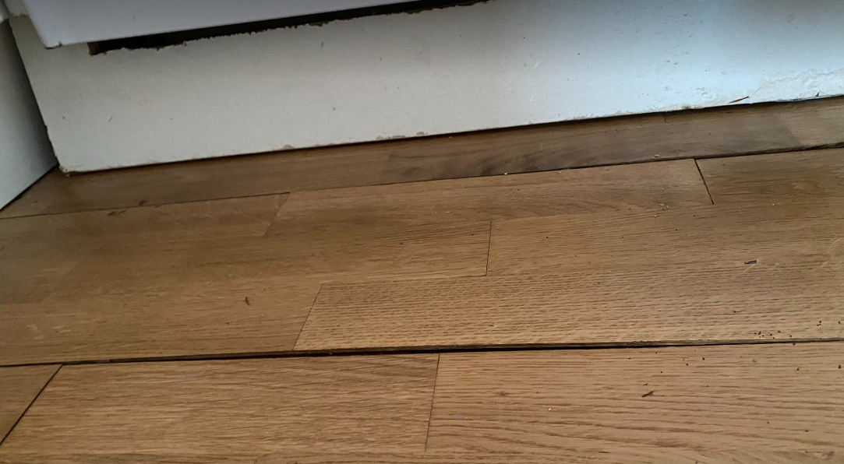
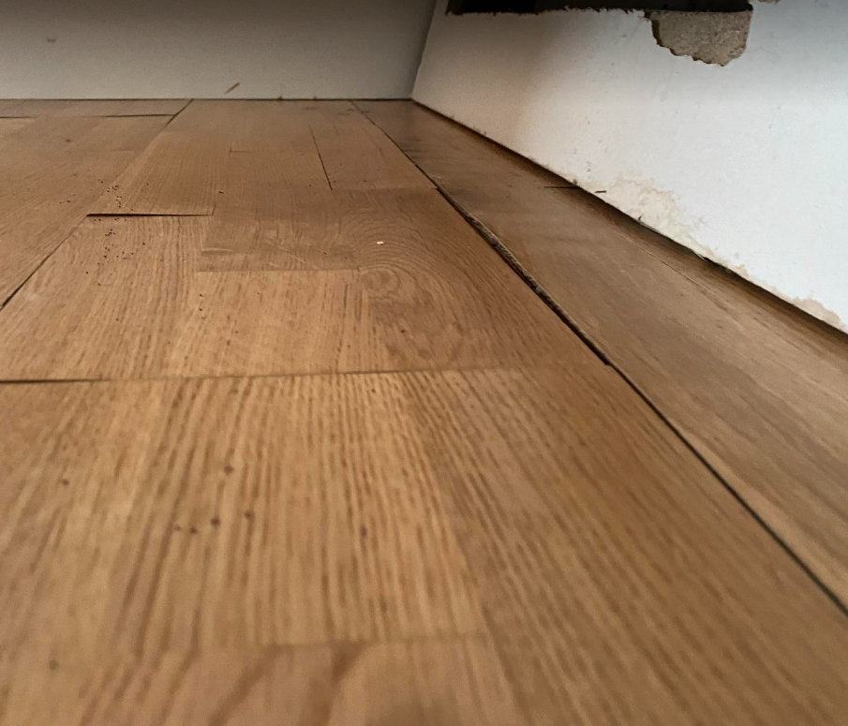
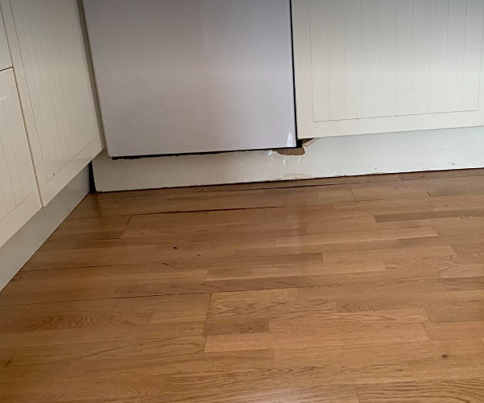
Lokastígur 4 –
Parket ónýtt eftir vatnstjón. Áætlað er að fara í framkvæmdir í upphafi árs 2024.

Slide 22
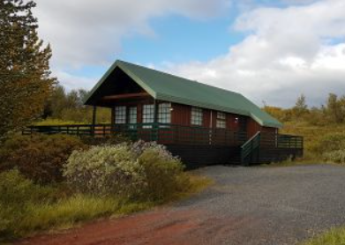
Úlfljótsvatn
Farið var í endurbætur á húsbúnaði

Slide 23
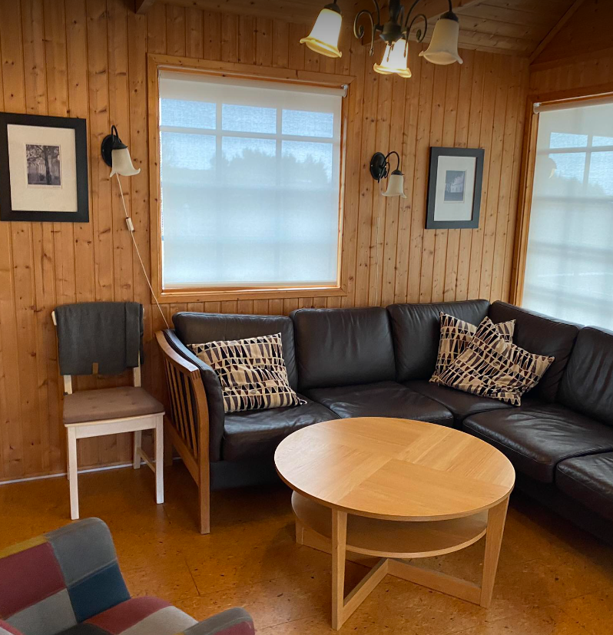
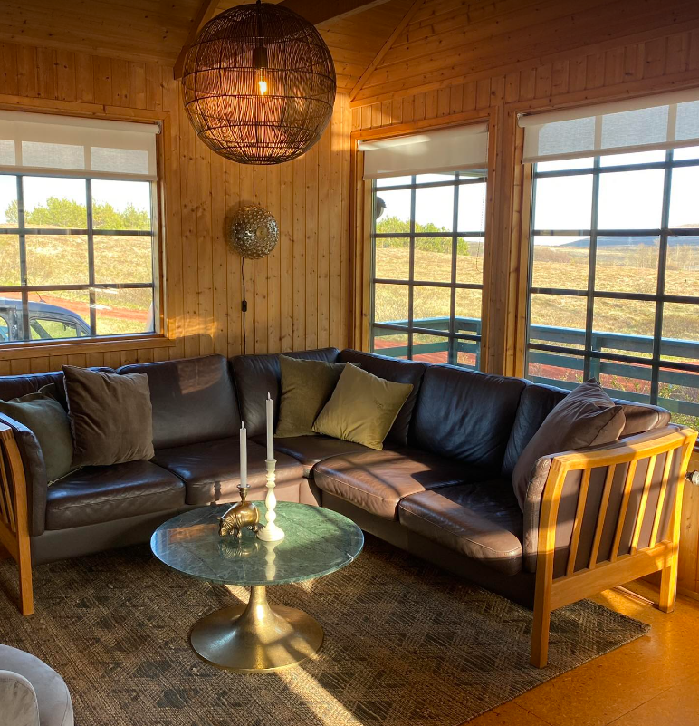
Úlfljótsvatn–
fyrir breytingar
Úlfljótsvatn–
eftir breytingar

Slide 24
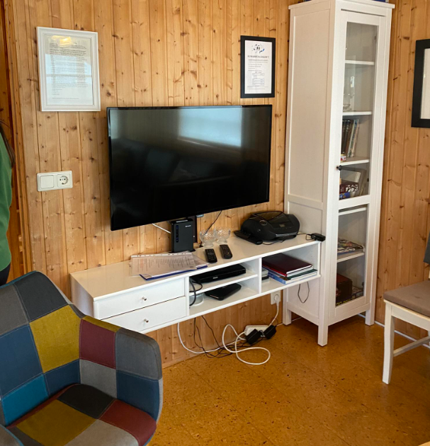
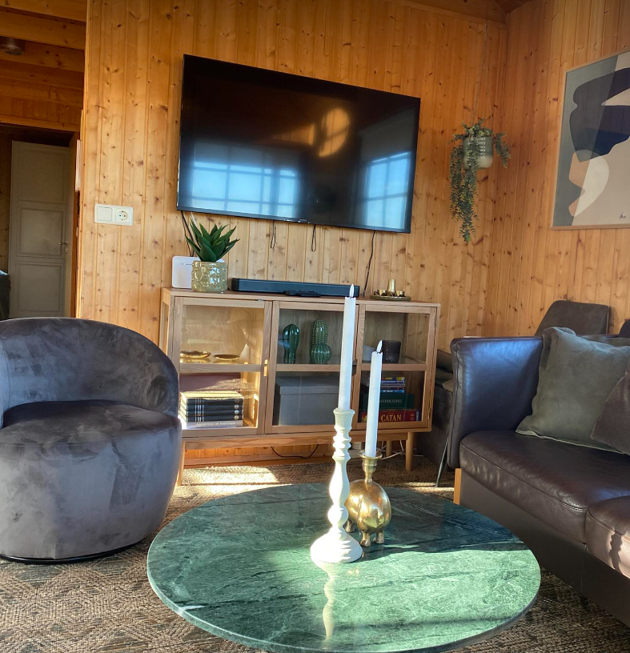
Úlfljótsvatn–
fyrir breytingar
Úlfljótsvatn–
eftir breytingar

Slide 25
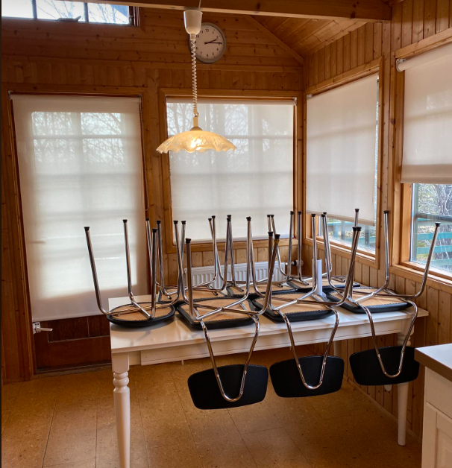
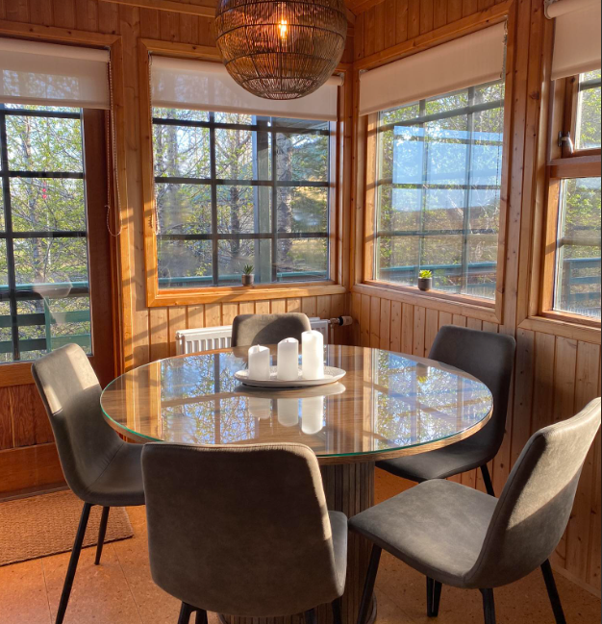
Úlfljótsvatn–
fyrir breytingar
Úlfljótsvatn–
eftir breytingar

Slide 26
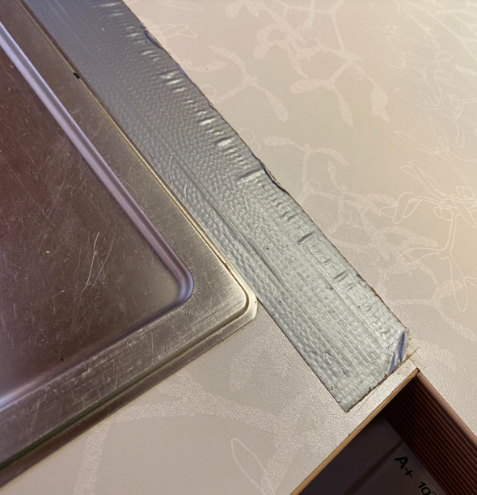
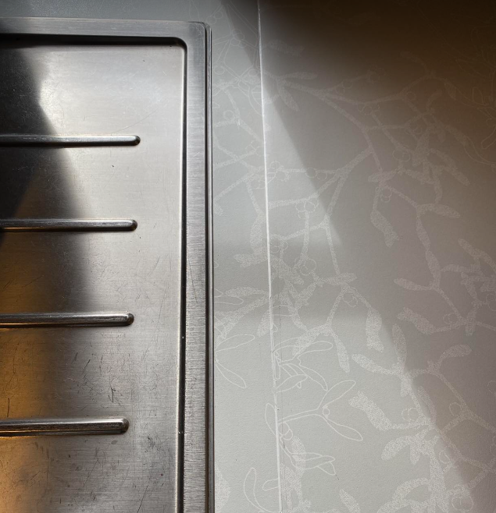
Búið var að setja límband yfir samskeyti á eldhúsborðplötu. Tókum límbandið af og settum akrýl kítti í samskeytin

Slide 27
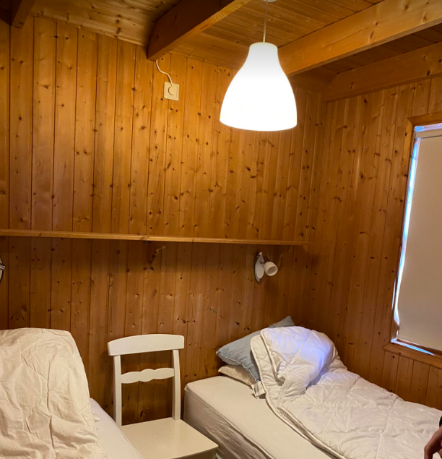
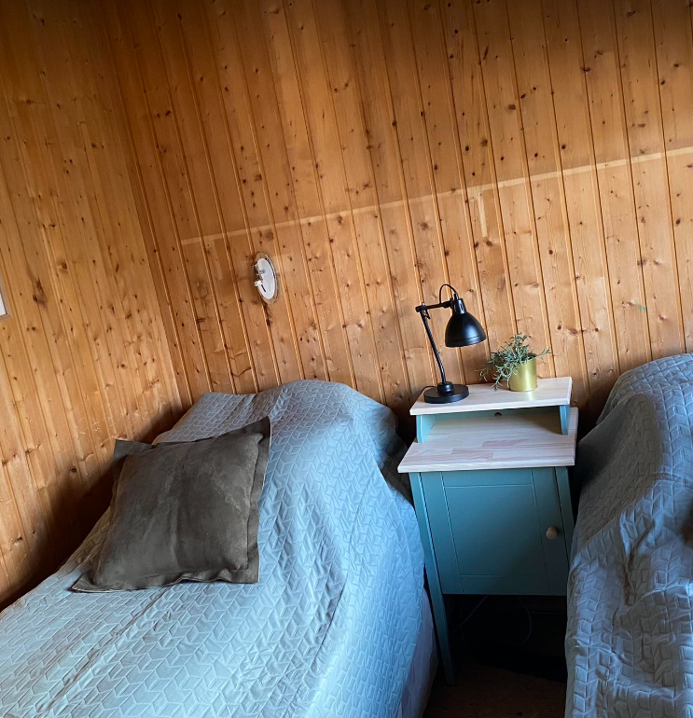
Úlfljótsvatn–
fyrir breytingar
Úlfljótsvatn–
eftir breytingar

Slide 28
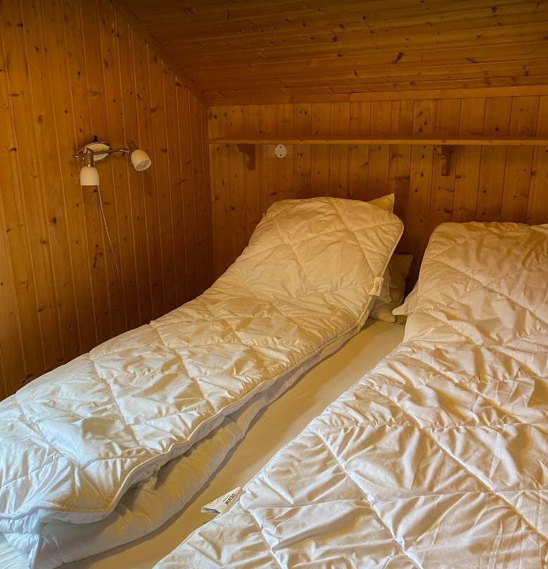
Úlfljótsvatn–
eftir breytingar
Úlfljótsvatn–
fyrir breytingar

Slide 29
Baðherbergið er lítið og þröngt. Settum nettari vask sem hindrar ekki gönguleið út á pall

Slide 30
Þyrfti að gera innbyggt salerni til að loka af lagnir og skipta út handklæðaofni

Slide 31
Úlfljótsvatn – margar verslunarferðir, fullir bílar af nýjum búnaði, rusli, endalaust verið að skrúfa hluti saman og þrífa ;)

Slide 32
Lokastígur 1
Húsið tekið úr leigu í maí
Skipt um parket og eldhúsinnréttingu
Bústaður málaður að innan
Endurnýjun á húsbúnaði
Pallur hreinsaður og borið á hann

Slide 33
Parket ónýtt

Slide 34
Lokastígur 1 –
fyrir breytingar
Lokastígur 1 –
eftir breytingar

Slide 35
Lokastígur 1 –
fyrir breytingar
Lokastígur 1 –
eftir breytingar

Slide 36
Lokastígur 1 –
eftir breytingar
Lokastígur 1 –
fyrir breytingar

Slide 37
Lokastígur 1 –
fyrir breytingar
Lokastígur 1 –
eftir breytingar

Slide 38
Lokastígur 1 –
fyrir breytingar
Lokastígur 1 –
eftir breytingar

Slide 39
Lokastígur 1 –
fyrir breytingar
Lokastígur 1 –
eftir breytingar

Slide 40
Hurðar og gluggar illa farið, allt málað og lakkað hvítt

Slide 41
Lokastígur 1 –
eftir breytingar
Lokastígur 1 –
fyrir breytingar

Slide 42
Forstofuskápur var of grunnur fyrir ræstiáhöld og því voru moppur og kústar geymdir á vegg inn á baðherbergi. Stækkuðum forstofuskápinn þannig nú er hægt að geyma öll ræstiáhöld þar inni

Slide 43
Ástandið á ræstiáhöldum

Slide 44
Lokastígur 1 –
fyrir breytingar
Lokastígur 1 –
eftir breytingar

Slide 45
Lokastígur 1 –
fyrir breytingar
Lokastígur 1 –
eftir breytingar

Slide 46
Lokastígur 1 –
fyrir breytingar
Lokastígur 1 –
eftir breytingar

Slide 47
Vorum alltaf að mæla

Slide 48
Farið upp í koju til að græja og gera og ryksugað ofan á eldhúsinnréttingu af háaloftinu

Slide 49
Skrúfa, skrúfa, skrúfa

Slide 50
Orlofsnefndin fór í öll verk

Slide 51
Farið óteljandi ferðir með rusl og að sjálfsögðu var allt flokkað

Slide 52
Bíllinn alltaf fullur, ef ekki nýjar vörur þá rusl

Slide 53
Smiður, málari, rafvirki og orlofsnefnd, fullt bílaplan

Slide 54
Freyðivín og skilaboð frá orlofsnefnd beið fyrstu gesta í Lokastíg 1 eftir endurbætur

Slide 55
Komnar rafmagnshleðslustöðvar við bústaðina þrjá við Lokastíg

Slide 56
Orlofsnefnd
Þrír meðlimir í orlofsnefnd halda áfram störfum:
Ása María Guðjónsdóttir,
Heiða Björk Gunnlaugsdóttir og Inga Valborg Ólafsdóttir
Tveir eru að ljúka störfum:
Lovísa Agnes Jónsdóttir og Sigurður Ýmir Sigurjónsson
Í haust koma inn tveir nýir meðlimir:
Guðrún Bragadóttir og Margrét Halldórsdóttir

